Slide 1

PHP核心编程__Day1
Julien

Slide 2
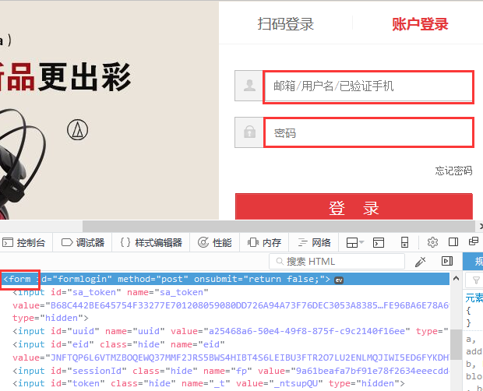
表单传值
web表单：提供用户向web服务器发送数据的接口
如：用户注册，用户登录

Slide 3


表单传值
传值方式：
GET方式
form表单：input及查询字符串。a标签：查询字符串。
location对象的href属性
location对象的assign（）方法
Notes:
回顾$_SERVER中主机的IP地址，客户端的IP地址等信息。督促学生课下总结预定义变量。

Slide 4
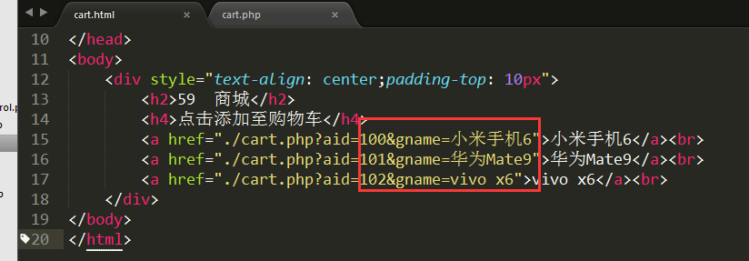
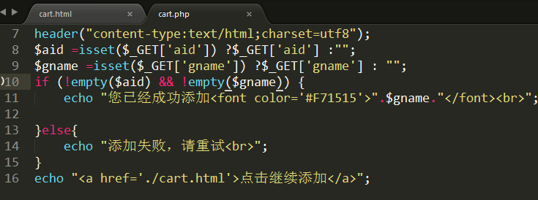
表单传值
传值方式：
Notes:
回顾$_SERVER中主机的IP地址，客户端的IP地址等信息。督促学生课下总结预定义变量。

Slide 5
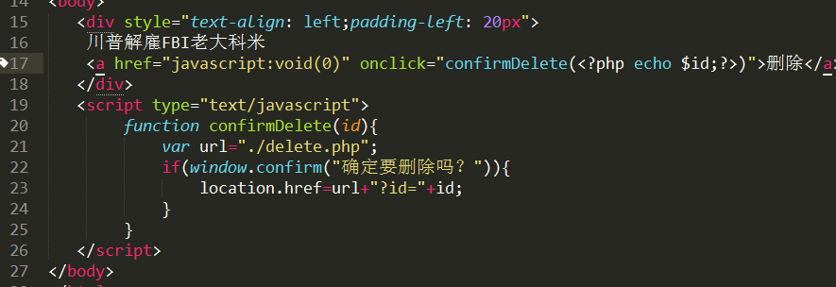
表单传值
传值方式：
防止删除误操作的方法一
Confirm是HTML window对象的方法。
格式：confirm(message)，弹出带有确定及取消按钮的对话框。用户点击确定，方法返回true，否则，返回false。在调用时，将暂停对JS代码的执行。
Notes:
Location为window对象的一部分。

Slide 6
表单传值
传值方式：
防止删除误操作的方法二
Onclick表示点击按钮后，浏览器执行一段JS代码。

Slide 7
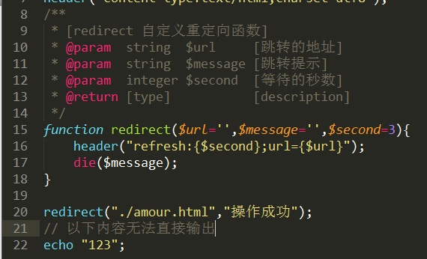

表单传值
传值方式：
Header传值应用

Slide 8
表单传值
POST方式
注意action及method
建议：
地址栏数据提交，$_GET方式获取。表单域提交，通过$_POST方式提交。$_REQUEST方式效率较低。
对比GET方式及POST方式的不同
GET方式通过地址栏提交数据，安全性低。POST安全性较高。
GET方式传递的数据上限为2KB，POST方式默认为8Mb.

Slide 9
PHP接收表单数据的方式
$_GET方式
$_POST方式
$_REQUEST方式
上述三种方式对应不同的数组，三个数组 均为 超全局变量。
$_REQUEST中保存GET方式、POST方式提交的数据。以及cookie数据。
Cookie信息一般为浏览器端保存的用户名及密码。
修改文章网项目中传递及接收文章编号的方式
Notes:
http://oa.itcast.cn/seeyon/main.do?method=main

Slide 10
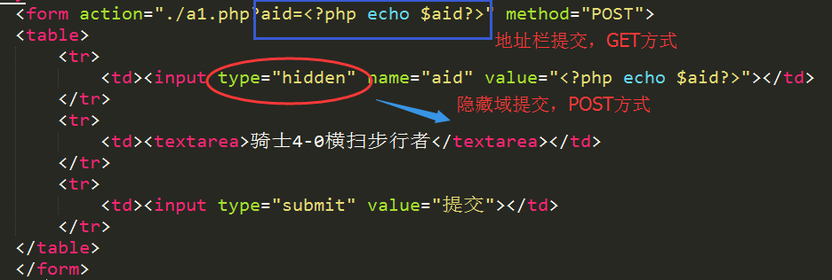
PHP接收表单数据的方式
修改文章，提交文章编号的方式

Slide 11
预定义变量回顾
$_SERVER:服务器环境信息
$_GET:GET方式提交的数据
$_POST:POST方式提交的数据
$_REQUEST:GET方式及POST方式提交的数据，COOKIE数据
$_COOKIE:COOKIE数据
$_SESSION:SESSION数据
$_FILES:用户上传的文件信息
$GLOBALS:超全局变量

Slide 12
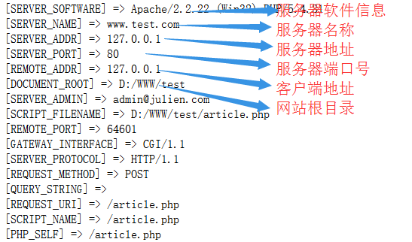
预定义变量回顾
Notes:
URI大致等于脚本名称+？查询字符串 URL是URI的特例。每个URL都是URI

Slide 13
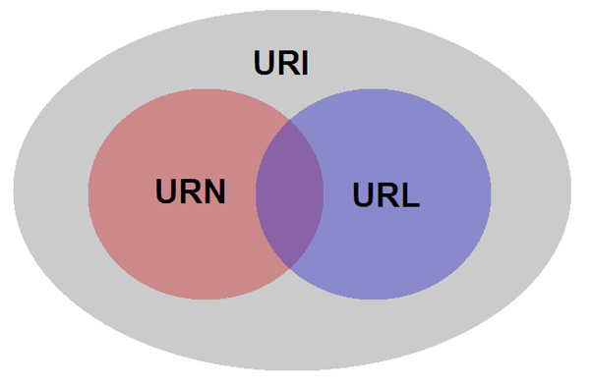
URI,URN,URL
URI：Uniform Resource Identifier
URL: Uniform Resource Locator
URN: Uniform Resource Names
URI:http://bitpoetry.io/posts/hello.html#intro
http:// 获取资源的方式
bitpoetry.io/posts/hello.html 资源所在的位置
#intro：资源
URL:http://bitpoetry.io/posts/hello.html
URN：bitpoetry.io/posts/hello.html
Notes:
https://www.ibm.com/developerworks/cn/xml/x-urlni.html

Slide 14
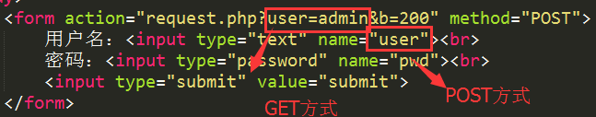
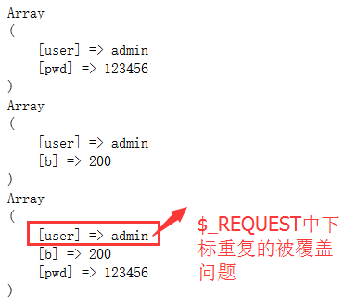
PHP接收表单数据的方式
一个特例：
同时使用GET及POST方式传递数据，且下标出现重复的情况，在
$_REQUEST中会相互覆盖。(GET先传值，被覆盖)

Slide 15
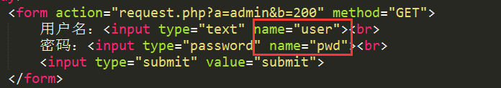
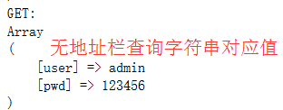
PHP接收表单数据的方式
一个特例：
GET方式无法通过地址栏传递参数
POST方式可以通过地址栏传递参数
Notes:
http://oa.itcast.cn/seeyon/main.do?method=main

Slide 16
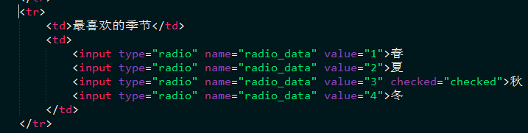
表单传值
单选按钮的传值
一组单选框的name值必须是一样
value值一定不能省略，而且值也不一样。

Slide 17
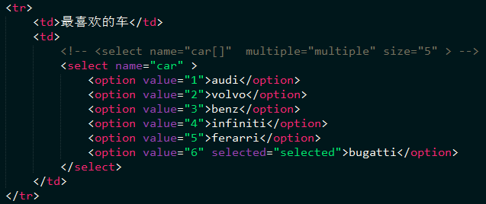
表单传值
下拉菜单的传值
name属性必须填写
name可以实现同时提交多个选项，与复选框一致。需要将name属性写成数组形式，同时添加multiple属性。

Slide 18
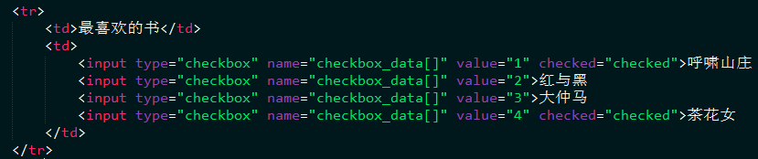
表单传值
多选项传值
checkbox中的所有的选项的值都共有一个name属性，而提交的数据都是放在$_GET数组里面，所以在提交的时候，后面的值会覆盖前面的。使用数组提交。

Slide 19
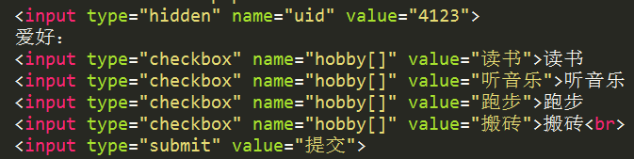
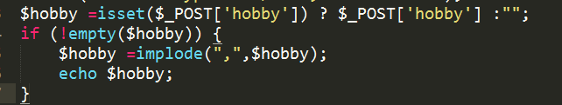
表单传值
多选项传值的后续数据处理
接收后每个选项均为数组的一个元素，可以使用implode函数将各个选项拼接，然后存入数据库中。
数据库中使用的类型一般为set。

Slide 20

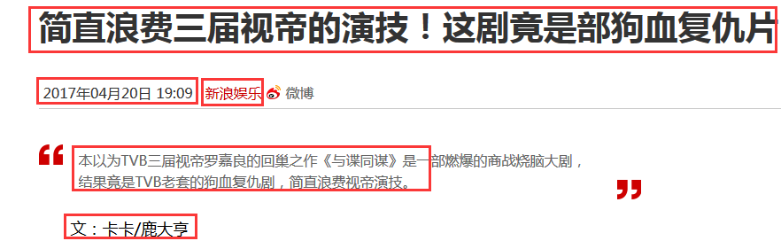
表单传值应用
设计添加文章数据表、表单并收集数据

Slide 21
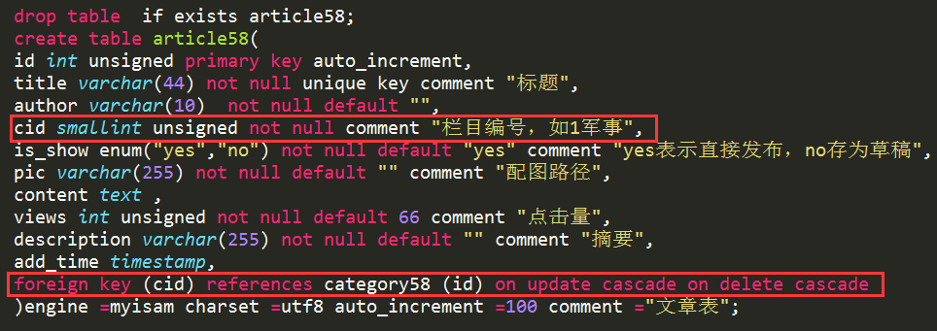
表单传值应用
文章数据表

Slide 22
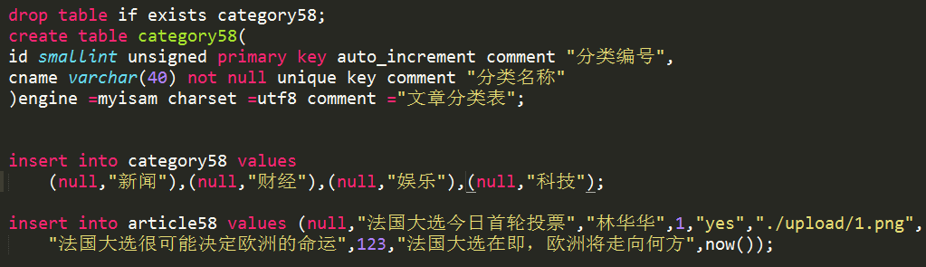
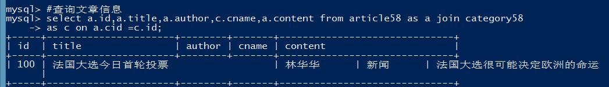
表单传值应用
文章分类表

Slide 23
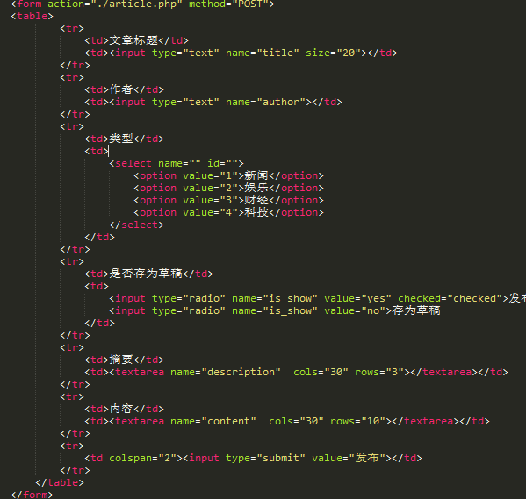
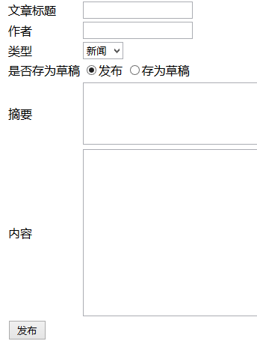
表单传值应用
设计表单

Slide 24
引入富文本编辑器
简介
UEditor是由百度web前端研发部开发所见即所得富文本web编辑器，具有轻量，可定制，注重用户体验等特点，开源基于MIT协议，允许自由使用和修改代码

Slide 25
引入富文本编辑器
引入方法
<!-- 富文本编辑器ueditor -->
<script charset="utf-8" src="ueditor/kindeditor-min.js"></script>
<script charset="utf-8" src="ueditor/lang/zh_CN.js"></script>
<script>
var editor;
KindEditor.ready(function(K) {
editor = K.create('textarea[name="cont"]', {
allowFileManager : true
});
});
</script>
<!-- 富文本编辑器ueditor -->

Slide 26
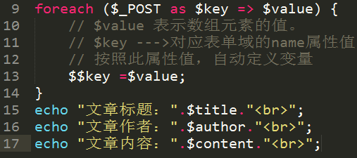
表单传值应用
接收数据：
使用foreach遍历，自动接收$_POST数组的元素值，并保存在变量中。

Slide 27
表单传值应用
注意：P17 ---P21为另外一种做法，将作者名字设置为外键。即关于文章的完整信息存放在三张数据表中，需要三表连接查询。可以直接跳至22页。

Slide 28
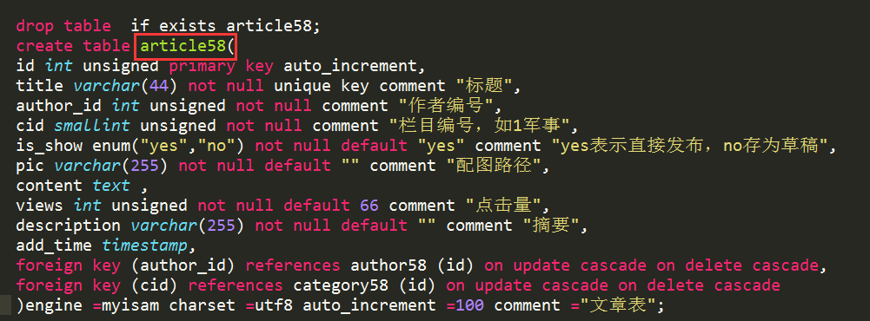
表单传值应用
文章数据表

Slide 29
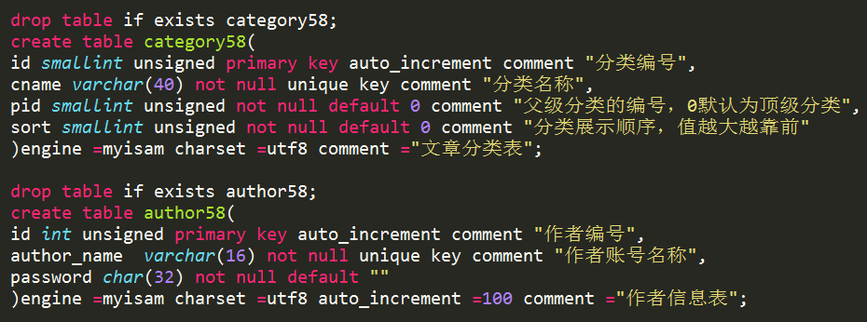
表单传值应用
分类表及作者表

Slide 30
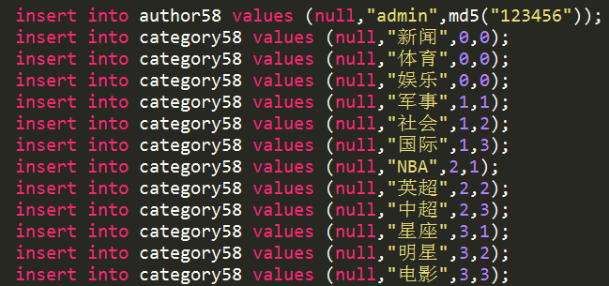

表单传值应用
添加文章数据

Slide 31
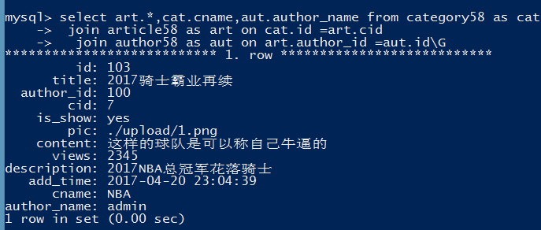
表单传值应用
查询文章数据

Slide 32
文件上传
POST 提交数据方案，服务端通常是根据请求头（headers）中的 Content-Type 字段来获知请求中的消息主体是用何种方式编码，再对主体进行解码。
浏览器的原生 form 表单，如果不设置 enctype 属性，那么默认以 application/x-www-form-urlencoded 方式对表单数据进行编码。即所有的字符都进行编码。
使用表单上传文件时，必须让 form 的 enctype 等于multipart/form-data
Notes:
text/plain

Slide 33
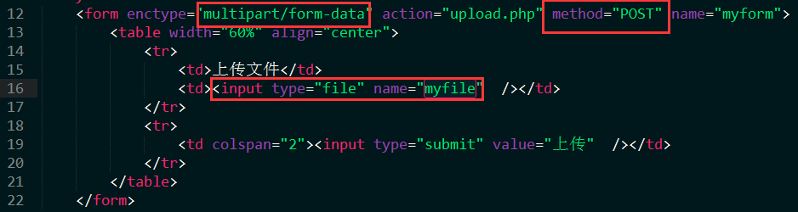
文件上传
操作：
表单的enctype设置为multipart
Method设置为POST
添加文件域，需要指定name属性

Slide 34
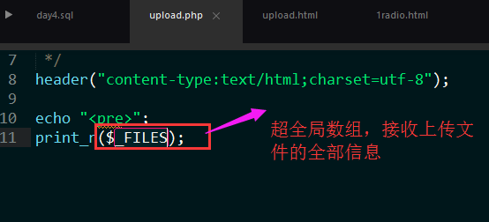
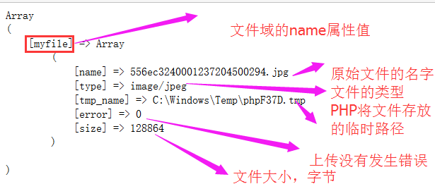
文件上传
打印文件相关信息：$_FILES，非常重要，面试题
Notes:
win+r temp

Slide 35
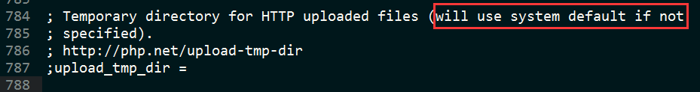
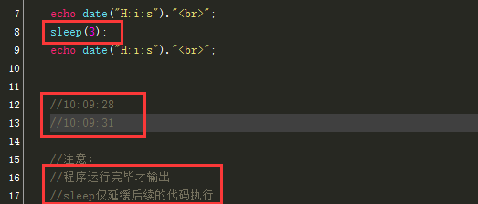
文件上传
临时文件保存路径可以在PHP.ini中设置。未指定时使用系统的默认存储路径进行存储。
临时文件只是短时间在临时路径下保存，查看时可以通过sleep语句，延时程序的执行。
Notes:
用户输入永远是不安全的

Slide 36
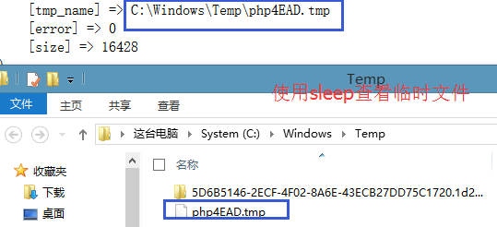
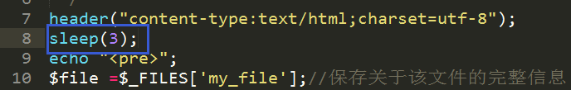
文件上传
临时文件查看：
Notes:
用户输入永远是不安全的

Slide 37

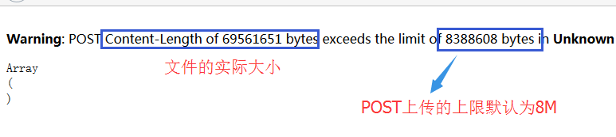
文件上传大小的描述
POST方式上传的数据默认最大为8M，如果上传的数据，超过该范围，$_FILES数组为空，并且返回警告。
Notes:
PHP文件的默认最大执行时间

Slide 38
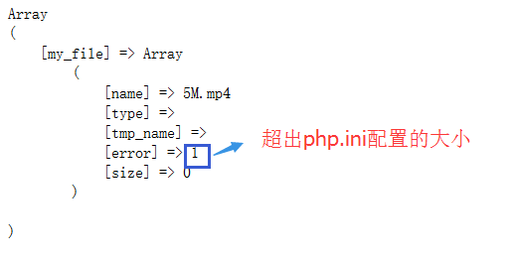
文件上传大小的描述
PHP默认的文件上传大小为2M。超出该范围，而不超出POST方式的上传最大值，会在$_FILES数组中显示error信息为1。
Notes:
PHP文件的默认最大执行时间

Slide 39
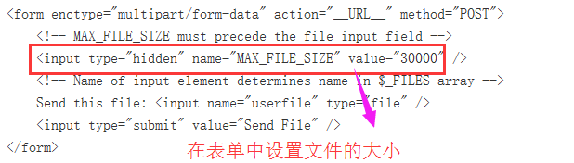
文件上传的错误信息
0：文件上传至临时路径成功
1：上传的文件超过了 php.ini 中 upload_max_filesize 选项限制的值
2，上传文件的大小超过了 HTML 表单中 MAX_FILE_SIZE 选项指定的值
MAX_FILE_SIZE 隐藏字段（单位为字节）必须放在文件输入字段之前
3，文件只有部分被上传
4，没有文件被上传
6，找不到临时文件夹
7，文件写入失败

Slide 40
文件上传
文件上传的步骤：
检查数组是否为空
文件上传是否有错误。根据错误代号，给出提示。
判断是否是POST上传文件
移动临时文件到目标路径
Notes:
上传最大值默认为upload_max_filesize=2M 可以设置临时文件的保存位置。upload_tmp_dir

Slide 41
文件上传相关函数
is_uploaded_file(临时文件名称)：判断文件是否是通过 HTTP POST 上传的
move_uploaded_file（临时文件名，目标路径）：将临时文件移动到目标路径。需要指定保存的文件名

Slide 42
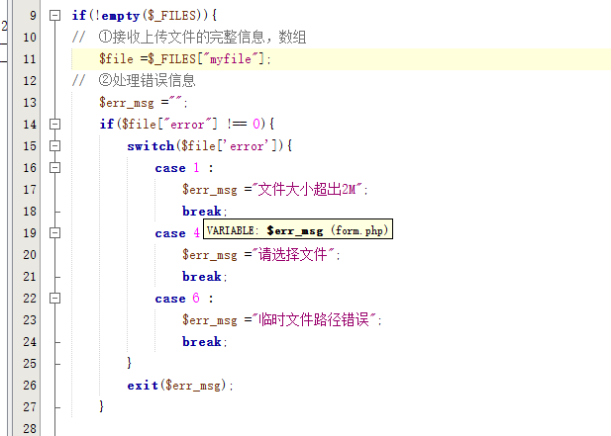
文件上传初步
错误信息提示：

Slide 43

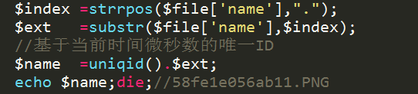
文件上传初步
文件类型获取的两种方式：
使用strrchr函数获取后缀，使用date（）及mt_rand()函数生成随机数。
使用strrpos及substr获取文件的后缀，使用uniqid()函数生成唯一ID
Notes:
Uniqid基于当前时间到微秒数，micrototime

Slide 44
Mime类型
文件本身的扩展名可以修改，修改文件的扩展名之后，上传之后类型 也发生改变。不能通过上传后的扩展名来判断文件的类型。只能通过Mime类型。
MIME： (Multipurpose Internet Mail Extensions) 是描述消息内容类型的因特网标准。
MIME 消息能包含文本、图像、音频、视频以及其他应用程序专用的数据。
image/png,image/gif,image/jpeg
text/html,text/css,text/javascript,text/plain
Notes:
http://www.w3school.com.cn/media/media_mimeref.asp

Slide 45
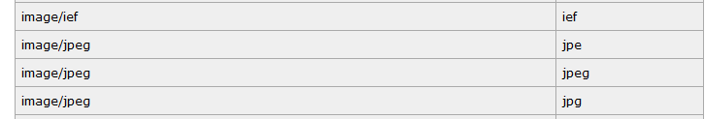
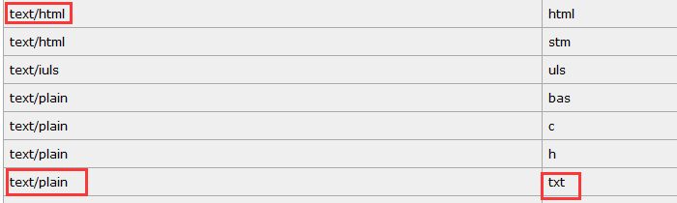
MIME类型

Slide 46
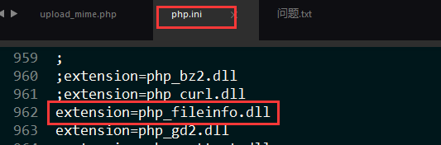
MIME类型
利用php_fileinfo.dll对MIME类型进行严格检查
开启php_fileinfo.dll扩展
打开fileinfo资源finfo_open(FILEINFO_MIME_TYPE)
获取上传文件的MIME类型finfo_file(fileinfo资源，临时文件名)

Slide 47
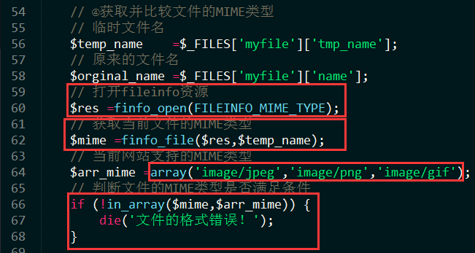
MIME类型应用
指定 允许上传的文件类型

Slide 48
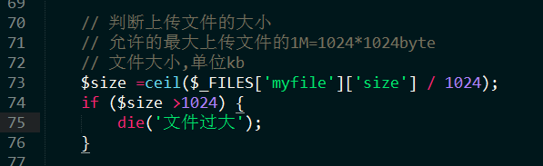
文件大小判断
判断文件是否满足上传要求

Slide 49
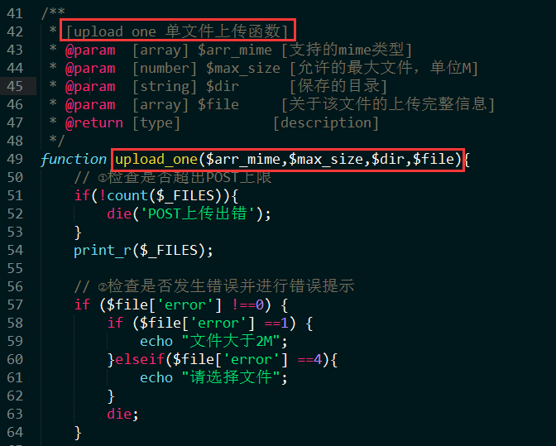
单文件上传函数的封装1

Slide 50
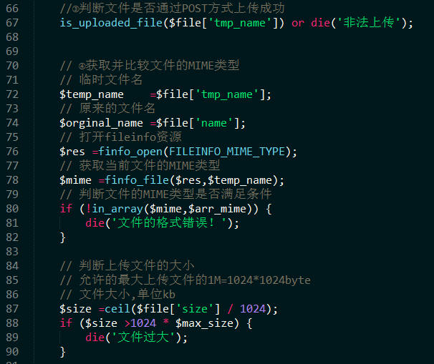
单文件上传函数的封装2

Slide 51
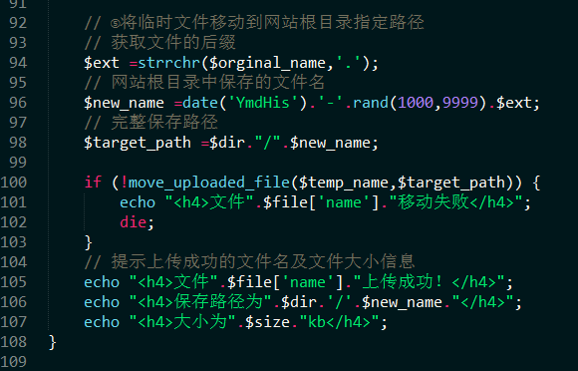
单文件上传函数的封装3

Slide 52
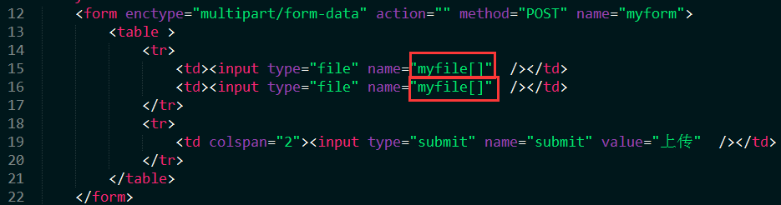
多文件上传
表单部分：

Slide 53
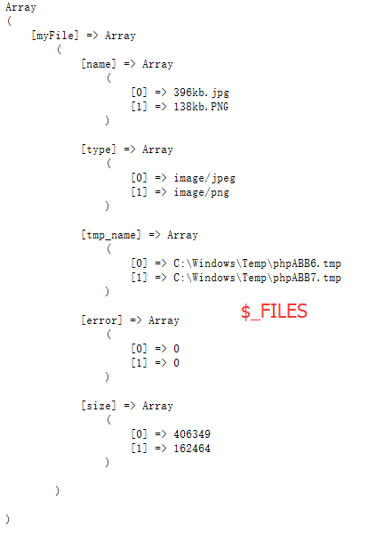

多文件上传
Notes:
年会上的礼物

Slide 54

多文件上传
上传的多个文件的文件名、临时路径、错误代码等信息都混在一起存放，需要拆分成的单个文件
Notes:
年会上的礼物

Slide 55

多文件上传
文件处理部分：

Slide 56

多文件上传
文件处理部分：

Slide 57

多文件上传
最简代码

Slide 58


